Slide 1
语文精品课件
11 军神
五年级下册 人教版

Slide 2
01 课前导读
02 字词揭秘
目录
03 课文精讲
04 课堂小结
05 课堂练习

Slide 3
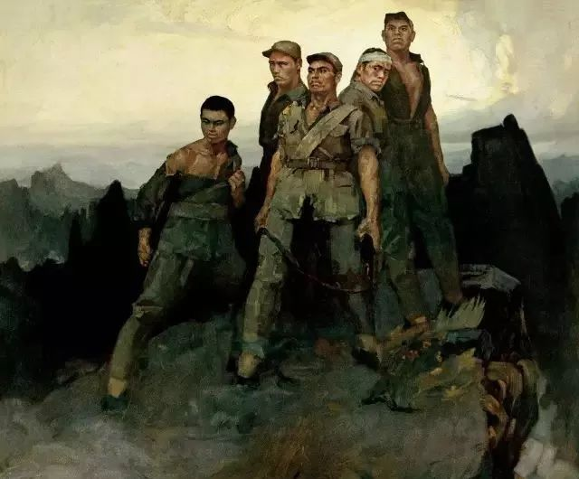
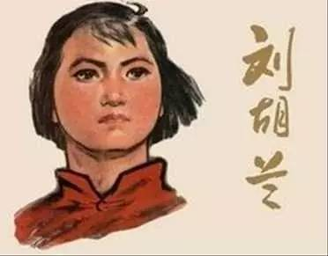
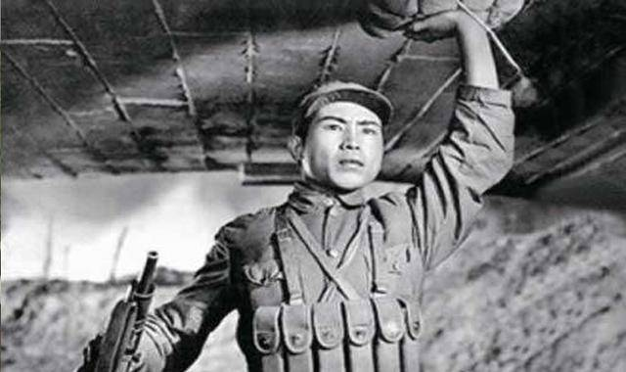
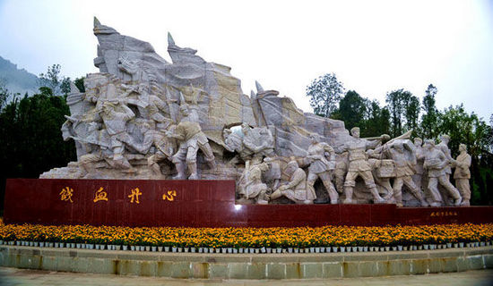

Slide 4
通过以前的阅读，我们认识了许多英雄人物，如英勇的狼牙山五壮士、视死如归的刘胡兰、舍身炸暗堡的董存瑞……他们都是普通战士，但他们都具有坚强的意志、崇高的信念。今天，我们要了解的，也是一名军人的故事。他，堪称“军神”。

Slide 5
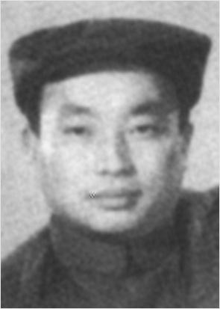
毕必成，1941年2月5日出生，江西省九江市彭泽县人，中国著名电影编剧。
主要作品：电影文学剧本《路》、《庐山恋》、《赛虎》及大型话剧《锁不住的春光》等作品。

Slide 6
刘伯承原名刘明昭,四川人。1911年10月辛亥革命爆发时参军,从而开始了长达70年的军事生涯。1955年,他被授予中华人民共和国元帅军衔,并长期担任党和国家重要领导职务。

Slide 7
我会认
wò
fěi
bēng
zhōng
kān
沃克 匪徒 绷带 由衷 堪称

Slide 8
chóng （重庆）
zhòng（很重）
重庆临江门外，……医生沃克端坐在桌后。
重
这么重的伤势，只有军人才能这样从容镇定！

Slide 9
qiǎng（勉强）
qiàng（倔强）
qiáng（强硬）
他勉强一笑，说：“我一直在数你的刀数。”
强
他性格倔强,对这件事态度十分强硬。

Slide 10
cí
结构：上下
部首：心
组词：慈祥 慈爱 慈母
慈
造句：每个人都不能忘掉慈母对我们的爱。
书写指导：中间的笔画要匀称，要紧凑。

Slide 11
róng
结构：上下
部首：艹
组词：光荣 荣幸 繁荣
荣
造句：祖国逐步繁荣富强。
书写指导：下面撇捺要舒展。

Slide 12
语句赏析
文中描写沃克医生神情、语气的句子，有什么作用？
1.他头也不抬，冷冷地问：“你叫什么名字？”
2.他愣住了,蓝色的眼睛里闪出惊疑的神情。……冷冷地问：“你是干什么的?”
作用：反映了沃克惊异的心理活动，侧面烘托了刘伯承的坚强的精神品质。

Slide 13
面对如此大的手术，刘伯承为什么不愿意使用麻醉药？
病人平静地回答：“沃克医生，眼睛离脑子太近了，我担心施行麻醉会影响脑神经。而我，今后需要一个非常清醒的大脑！”
（ ）堪称军神。
为国为民，忍受刀割，爱国之情

Slide 14
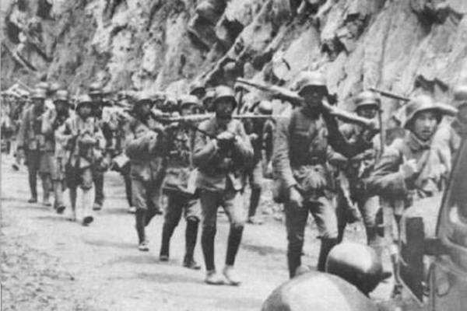
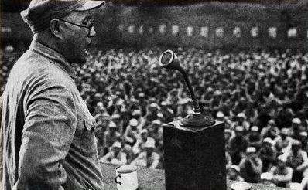
拓展：想想他用清醒的大脑干什么？
抗日战争爆发，和政治委员邓小平一起，在太行山上面对敌人的追捕，巧用计谋，打得日寇鬼哭狼嚎。
1948年，与邓小平、陈毅、粟裕、谭震林组成总前委，统一指挥中原、华东两大野战军进行淮海战役……

Slide 15
语句赏析
文中有哪些描写沃克医生神情、语气的句子？有什么作用？
1.沃克医生的眉毛扬了起来,他走进手术室,生气地说：“年轻人,在这儿要听医生的指挥!”
2.“你，你能忍受吗？你的右眼需要摘除坏死的眼珠，把烂肉和新生的息肉一刀刀割掉！”
作用：反映了沃克医生震惊，难以置信心理活动，侧面烘托了刘伯承的坚强的精神品质。

Slide 16
语句赏析
一向从容镇定的沃克医生,这次双手却有些颤抖。……最后他忍不住开口对病人说：“你挺不住可以哼叫。” （ ）
侧面描写
病人一声不吭，他双手紧紧抓住身下的白床单，手臂青筋暴起，汗如雨下。他越来越使劲，崭新的白床单居然被抓破了。 （ ）
正面描写

Slide 17
朗读指导
沃克惊呆了，大声嚷道：“你是一个真正的男子汉，一块会说话的钢板！你堪称军神！”
这是经验丰富、高傲冷峻的德国军医由衷的赞叹，这是对中国军人钢铁般意志的最高评价！朗读沃克医生的话，语调渐次升高，“真正”“男子汉”“钢板”“军神”需重点强调。

Slide 18
再读全文，按照事情发展顺序，填写下表。
 | 沃克医生 | 刘伯承
求 治
手术前
手术中
手术后
冷冷-愣住-惊疑-柔和
微微一笑
生气-愣住
平静
双手颤抖-汗珠滚滚
一声不吭-抓破
惊呆-慈祥-肃然起敬
勉强一笑

Slide 19
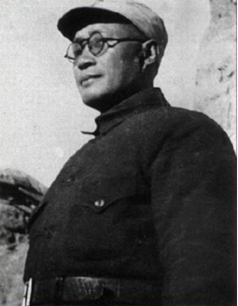
有感情朗读全文，说说沃克医生为什么称刘伯承为“军神”？
从刘伯承手术前后的表现来看，因为刘伯承受了重伤，求治时从容镇定。手术前坚决不使用麻醉剂；手术中一声不吭，准确数出刀数；手术后谈笑自如。他有着坚忍不拔的钢铁意志，所以沃克医生称赞他为“军神”。

Slide 20
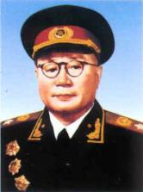
赞军神
英雄壮举泣鬼神，
铁骨钢筋铸军魂。
七十二刀生死痛，
胜似昔日刮骨人。

Slide 21
求治,从容镇定
术前,拒用麻药
钢铁意志
堪称军神
军神
术中,忍痛坚持
术后,笑谈刀数

Slide 22
这篇课文记叙了（ ）在重庆治疗受伤的眼睛时，（ ），（ ）表现了刘伯承（ ）的意志，表达了作者对刘伯承的（ ）的感情。
刘伯承
拒用麻药
笑谈刀数
钢铁般
敬佩和赞扬

Slide 23
一、下列读音、字形完全正确的一组是（ ）。
C
A.忍不住(rěn) 疹所 土匪 绷带
B.麻醉济(jì) 审视 邮局 镇定
C.晕过去（yūn） 吩咐 堪称 由衷

Slide 24
二、将下列搭配恰当的词语用线连起来。
蓝色的
回答
惊疑的
眼睛
平静的
神情
清醒的
大脑

Slide 25
版权声明
感谢您下载xippt平台上提供的PPT作品，为了您和xippt以及原创作者的利益，请勿复制、传播、销售，否则将承担法律责任！xippt将对作品进行维权，按照传播下载次数进行十倍的索取赔偿！
1. 在xippt出售的PPT模板是免版税类(RF:
Royalty-Free)正版受《中国人民共和国著作法》和《世界版权公约》的保护，作品的所有权、版权和著作权归xippt所有,您下载的是PPT模板素材的使用权。
2. 不得将xippt的PPT模板、PPT素材，本身用于再出售,或者出租、出借、转让、分销、发布或者作为礼物供他人使用，不得转授权、出卖、转让本协议或者本协议中的权利。

Slide 26
三、根据课文，排列顺序。
（ ）手术前刘伯承不愿使用麻醉剂。
（ ）刘伯承请沃克医生治眼伤。
（ ）手术后沃克医生称刘伯承是军神。
（ ）手术中刘伯承一声不吭。
2
1
4
3

Slide 27
语文精品课件
谢谢观看
五年级下册 人教版

